Slide 1
Análise sociológica da didática museal
Martha Marandino e Alessandra Bizerra
Curso de Pós: Aspectos Teóricos da Educação em Museus

Slide 2
Educação nos museus
Museus funções sociais variadas: a educação é uma construção que ganhou destaque entre os séculos XIX e XX e que vem sendo realizada tanto pelos profissionais que trabalham no cotidiano das instituições quanto por aqueles que estudam o tema (MARTINS, 2011).
Compreender como vem sendo realizada esta construção é um objeto de estudo da educação
Relevância das investigações que analisam a dimensão sociológica da educação em museus:
destaque para as relações de poder a partir das influências dos campos políticos, econômicos, culturais e sociais na definição das ações educativas dentro dessas instituições.

Slide 3
A Análise sociológica da pesquisa em EM: foco na exposição
Análise sociológica da educação em museus e, mais especificamente, da didática museal, com base na Teoria do Discurso Pedagógico de Basil Bernstein.
Evidenciar as instâncias, instituições e agentes de controlam e distribuem o poder e o conhecimento na educação em museus
Elucidar os processos de recontextualização e as relações de poder e controle sobre a produção do discurso que aparece para o público nas exposições
Estudar a participação do público nessas relações de poder e controle e as suas possibilidades de acesso ao discurso

Slide 4
A Análise sociológica da pesquisa em EM: foco na exposição
Adaptação da teoria do discurso pedagógico para a educação em museus
Diferenças entre o sistema escolar de educação e outros sistemas “não formais” como os museus: outros mecanismos, outros atores, outras áreas de conhecimento?
Necessidade de dar “um passo atrás” na teoria e caracterizar os campos e os agentes para assim estudar os processos de recontextualização e de produção do discurso pedagógico no museu

Slide 5
Conceitos usados na pesquisa Marandino (2001)
Dispositivo e discurso pedagógico
Regras distributivas e de recontextualização (regras avaliativas foram pouco exploradas)
Campos recontextualizadores: oficial e pedagógico
Relações entre os discursos:
Poder – classificação
Controle - enquadramento

Slide 6
Os campos recontextualizadores oficiais e pedagógicos
As regras do discurso pedagógico atuam em três contextos fundamentais dos sistemas educacionais.
O contexto primário seria o da produção do discurso e refere-se ao processo de criação e modificação seletiva de novas ideias, formando o “campo intelectual” do sistema educacional
O contexto secundário seria o da reprodução seletiva do discurso educacional e é formado por vários níveis: pré-escolar/primário, secundário e terciário, agências, posições e práticas.
O terceiro contexto é o recontextualizador, no qual as posições, os agentes e as práticas estão preocupados com os movimentos de textos e as práticas do contexto primário de produção discursiva que passam para o secundário, de reprodução discursiva. A função daqueles que se encontram nesse terceiro contexto é a de regular a circulação dos textos entre os dois outros contextos.

Slide 7
Os campos recontextualizadores oficiais e pedagógicos
CONTEXTO PRIMÁRIO
PRODUÇÃO
CAMPO INTELECTUAL
CONTEXTO TERCIÁRIO
RECONTEXTUALIZAÇÃO
REGULAM A CIRCULAÇÃO DOS TEXTOS
CAMPOS RECONTEXTUALIZADORES
CONTEXTO SECUNDÁRIO
REPRODUÇÃO
DIFERENTES NÍVEIS ESCOLARES E DE DIVULGAÇÃO E EDUCAÇÃO E SUAS PRÁTICAS

Slide 8
O Campo recontextualizador
Formado pelo campo recontextualizador oficial (CRO) e o campo recontextualizador pedagógico (CRP)
CRO: é criado e dominado pelo Estado e seus agentes, pelos departamentos especializados e as autoridades educacionais locais, com suas pesquisas e sistema de inspeção.
CRP é composto pelos pedagogos e outros formadores de professores e pesquisadores das escolas, pelas universidades e seus departamentos/faculdades de educação, com suas pesquisas, mas também as fundações privadas, os “meios especializados de educação, jornais semanais, revistas, etc. e as editoras, juntamente com seus avaliadores e consultores” e pode se estender “para campos não especializados do discurso educacional”, mas que exercem influência sobre o Estado

Slide 9
Como funciona o campo recontextualizador?
Revela os processos e agentes que realizam a recontextualização e a criação do discurso pedagógico.
Expressa a dinâmica entre posições, sujeitos, práticas nos três contextos recontextualizadores, sendo possível ocuparem diferentes contextos, dependendo da autonomia concedida a eles.
A forma de regulação, a composição social dos diferentes agentes, podem variar de uma situação histórica para outra, podendo, no campo pedagógico, ao nível da universidade ou de instituição equivalente, aqueles que produzem o novo conhecimento serem seu próprios recontextualizadores.

Slide 10
Estudando os campos recontextualizadores
Quem participa e tem poder nas definições sobre o novo discurso produzido na recontextualização?
Quem são seus atores e como ocorre a relação entre eles?
Como se caracteriza o campo recontextualizador do discurso expositivo?
Marandino (2001): estudo do processo de produção das exposições em 5 museus

Slide 11
O Campo recontextualizador oficial dos Museus/exposições
O campo recontextualizador oficial (CRO) é criado e dominado pelo Estado e seus agentes, incluindo as autoridades educacionais locais, juntamente com suas pesquisas e sistema de inspeção.
No caso dos museus, o CRO pode contemplar tanto as instituições oficiais que mantêm relações diretas com os museus quanto aquelas que indiretamente estão ligadas a ele (MARTINS, 2011).
O CROmuseus pode ser composto por:
órgãos do estado – ministérios e secretarias de ciência e tecnologia, de educação e de cultura municipais, estaduais ou federais que determinam esses discurso por meios de financiamentos e políticas públicas.
universidades e centros de pesquisas

Slide 12
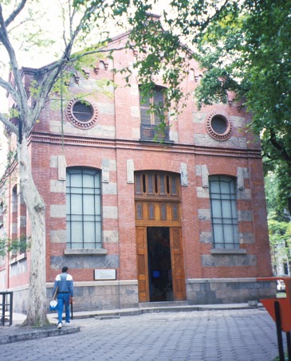
Exemplo – Espaço Biodescoberta/Museu da Vida
Instituição de pesquisa no âmbito do Ministério da Saúde, a Fundação Oswaldo Cruz / FIOCRUZ do Brasil, ligado a Casa da Ciência, que se dedica ao estudo da história da ciência e da saúde pública.
O Museu foi criado com o apoio financeiro obtido a partir de um programa de seleção pública para promover museus interativos de ciência do Ministério da Ciência e Tecnologia.
Sua origem ocorreu em meio a um movimento cultural mais amplo de criação de museus no país, usando o financiamento do governo federal para a construção de tais instituições.

Slide 13
Exemplo – Espaço Biodescoberta/MV
Em nível estadual, a criação deste museu foi parte de um projeto que, juntamente com outros museus, destina-se a capacitar Rio de Janeiro para se tornar um importante centro cultural e turístico no campo da comunicação da ciência.
O Rio de Janeiro pode ser "consolidar, tanto em nível nacional e internacional, como um grande centro na área de divulgação da ciência e tecnologia. As instituições envolvidas na comunicação da ciência, ao lado de tradicionais Centros de Ensino e Pesquisa, localizado aqui, realizadas nos últimos três anos investimentos de R $ 40 milhões” (Arouca, 2002, p.269)

Slide 14
O Campo recontextualizador pedagógico dos museus
O CRP é composto pelos profissionais responsáveis pela recontextualização do discurso pedagógico, no nível das instituições de ensino ou aquelas que o influenciam diretamente.
No caso das cinco exposições estudadas: diferentes atores têm poder e participam de formas diferenciadas desse processo, adaptando o discurso científico de forma a torná-lo mais acessível ao público.
Estes sujeitos agem reelaborando os conteúdos e adequando-os às especificidades do espaço e tempo de uma exposição, ressignificando textos, objetos e imagens para tornarem-se atrativos e compreensíveis para o público que visita o museu.

Slide 15
O Campo recontextualizador pedagógico dos museus
Dependendo do contexto histórico e político e de como a divisão do trabalho se dá em cada instituição, atores como os diretores e membros das diferentes divisões e departamentos existentes nos museus, como coordenadores de setores e curadores, podem ter maior ou menor controle do discurso expositivo em suas mãos
Os agentes pedagógicos dos museus definem o que e o como expor, os quais assumem posições diferenciadas na definição das regras de controle e legitimação do discurso final

Slide 16
Quem são os agentes do CRP?
Coordenadores de setores da instituição que possuíam formação nas áreas científicas, históricas, mas também de educação e divulgação.
Os agentes acompanham as ações dos artistas e técnicos envolvidos na produção da exposição, controlando tanto o rigor como a possibilidade de comunicação do discurso expositivo.
Em alguns casos, o público, em especial o escolar, foi levado em conta para definir o nível de complexidade dos conteúdos trabalhados (não é um agente, mas sua voz foi trazida)

Slide 17
Como atuam os agentes do CRP?
Vários especialistas participam da definição do discurso expositivo final, tendo maior ou menor poder de decisão em função da autonomia que a instituição propicia para a realização do trabalho.
Os educadores e museólogos atuam em meio a negociações e tensões, aparecendo como um discurso mediador/regulador importante e seus profissionais como atores que determinaram o que efetivamente apareceu na proposta final.

Slide 18
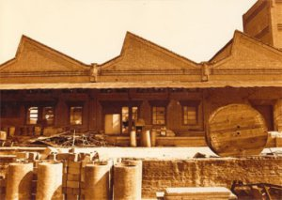
Exemplo – Estação Ciência/USP
“Haviam reuniões gerais com todos eles, mais de vinte pesquisadores, de todas as áreas. Desses vinte, alguns sempre tinham uma participação, desenvolvimento e contato maior, e a partir dessas reuniões gerais a Ana fazia o exercício da unidade. (...) E eram vários contatos, várias reuniões, por telefone, era entender o que ele estava falando e como a gente poderia musealizá-la, transformar aquela ideia em uma exposição. (Mu4-3)”
Reforma da EC após incêndio de 1936

Slide 19
Mas existem outros agentes…..
Com menor autonomia e poder, outros profissionais estão contidos no campo recontextualizador pedagógico dos museus regulando a produção do discurso expositivo
designers e artistas plásticos
técnicos responsáveis pela preparação e montagem de animais e pela taxidermia, os técnicos de carpintaria, de eletrônica,
Suas especialidades acabam muitas vezes por influenciar decisões e promover intervenções em certos aspectos da proposta expositiva adaptando-a a restrições de produção ou mesmo de funcionamento e segurança dos objetos expostos.

Slide 20
Quem dá a voz aos agentes do CRP?
Os diferentes atores que formam o CRP dos museus possuem autonomia relativa na produção do discurso expositivo e que esta varia conforme o contexto institucional.
A decisão por dar voz ou não aos demais discursos para além do científico é uma decisão política e de gestão da própria instituição e recebe influência dos órgãos financiadores, das políticas governamentais de cultura e educação e dos grupos de controle – ou seja do CROmuseus.
Essas decisões implicam a escolha das equipes e dos profissionais nas diferentes áreas – com seus diferentes discursos (CRPmuseus) – que participarão da elaboração e atuarão no processo de recontextualização durante a constituição do discurso expositivo.

Slide 21
Discurso expositivo como discurso pedagógico
Mesmo que seja dada voz a diferentes atores, esse espaço por si só não garante que efetivamente esses. Fatores sociais, culturais, políticos, ideológicos poderão regular a relação entre os diferentes discursos, dando voz a uns e calando outros.
Os grupos que se encontram no poder no processo de produção do discurso expositivo (CROmuseus) controlam a distribuição do poder na elaboração das exposições.
Postula-se neste trabalho que o discurso expositivo é um discurso próprio que, por possuir objetivos específicos e recolocar outros discursos a partir de sua própria lógica, acaba por se comportar como o discurso pedagógico na perspectiva de Bernstein.

Slide 22
A especialização dos discursos
Quais discursos que compõem o discurso expositivo? Quais são instrucionais e quais são reguladores?
o discurso da ciência – representado pelos conteúdos de campos disciplinares e interdisciplinares de conhecimento
o discurso museológico – considerando toda a cadeia que vai da aquisição até a conservação, documentação, salvaguarda e extroversão do acervo e as questões referentes aos objetos históricos e interativos expostos;
o discurso educacional – relacionado à intencionalidade de levar o público a compreender as informações científicas oferecidas nas exposições, apercebendo-se dos aspectos de ensino-aprendizagem realizados nestes espaços;
o discurso da comunicação – centrado no processo de transmissão das informações por meio de estratégias das áreas da programação visual, das artes plásticas e do design.

Slide 23
A produção do discurso expositivo
No processo de recontextualização, esses discursos entram em relação e produzem um novo, o discurso expositivo.
Este age do mesmo modo que o discurso pedagógico, a partir da regra de recontextualização, transformando os discursos envolvidos de forma a embutir o discurso instrucional (referente às áreas de conhecimento científico) ao discurso regulativo (referente às áreas de conhecimentos museológicos, pedagógicos e comunicacionais), produzindo seu próprio discurso.

Slide 24
As evidências do discurso regulador
Valorização de aspectos estéticos com a finalidade de motivar e ensinar conceitos e ideias ao público
Manutenção de aspectos arquitetônicos e históricos em detrimento de novas construções
Preocupação com o processo de comunicação das informações com o público, com estratégias diversificadas e uso de tecnologias
Referências em tendências pedagógicas e comunicacionais na escolha e reelaboração de textos e contextualização de objetos

Slide 25
A relação de poder entre os discursos: classificação
Classificação: ajuda na identificação das categorias – para nós disciplinas ou área de conhecimento envolvidas na exposição e sua forma de relação
O principio da classificação refere-se a definição, distribuição e especialização de determinados discursos no processo de produção e no discurso final

Slide 26
A relação de poder entre os discursos: classificação
A especialização dos discursos estabelece fronteiras entre as áreas de conhecimento presentes na exposição – por exemplo biologia, história da ciência, educação, museologia
Na recontextualização os discursos são definidos e separados, sendo possíveis de serem identificados – principio de classificação forte ou fraco
Discursos instrucionais: biologia, história da ciência
Discursos reguladores: museologia, educação

Slide 27
Exemplo 1 – Espaço Biodescoberta/MV
"Porque em determinados momentos, você começa a preparar um texto e esse texto pode parecer muito bobo. Em seguida, outro texto foi elaborado, mas outro grupo não iria lê-lo. Então decidimos novamente [tomar por referência] a partir da sétima série do segundo grau [da escola], em termos de testar o conteúdo, para [o aluno] para saber mais, falar mais sobre isso. "(LM-5)

Slide 28
Constituição do discurso expositivo
Discurso do público
Discurso científico
Discursos técnicos
Recontextualização
DISCURSO EXPOSITIVO
Discurso da Educação
Recontextualização
Discurso Museológico
Discurso da comunicação

Slide 29
As formas de controle do discurso: o enquadramento
Enquadramento: a forma de controle da mensagem, a maneira como é concebida, selecionada, sequenciada, ritimada, estabelecebdo os critérios do conhecimento a ser ensinado
Enquadramento está relacionado ao controle e ao como a prática pedagógica está organizada e é apresentada pelos agentes, buscando a seleção para o processo comunicativo
A seleção, a sequencia e o ritmo possibilitam os graus de aquisição do conhecimento e controlam o processo de aquisição

Slide 30
As formas de controle do discurso: o enquadramento
Nas exposições dos museus, os discursos recontextualizados precisam se adequar a lógica de espaço e tempo de uma exposição
É necessário a seleção de conteúdos apropriados e de estratégias educacionais e comunicacionais adequados ao espaço e tempo expositivo - enquadramento
Dependendo da exposição, essas formas de controle podem ser fracas ou fortes – relação com a liberdade dada ao público de definir como se relaciona com os princípios de enquadramento dados
Percursos, textos, objetos, relação entre texto e objeto
Tipos de interação, formas de estabelecer relação com os textos e objetos

Slide 31
As formas de controle do discurso: o enquadramento
Os conceptores da exposição regulam a base social da comunicação no museu e as possibilidade do público intervir ou não nessas formas – enquadramento forte?
Contudo, em geral, o visitante possui “algum” espaço de decisão sobre os percursos, o que ler ou não, o que ou não tocar – enquadramento médio? Fraco?

Slide 32
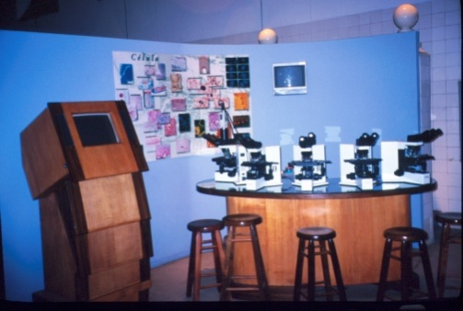
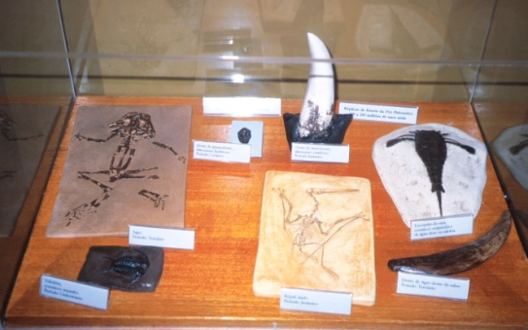
Exemplo – Espaço Biodescoberta/MV
"Por um lado, ele incentiva a tocar, mover-se, para aprender, e, por outro lado, exige que as crianças tenham uma ideia mais tradicional de exposição, onde estão em frente ao painel e tem que dar uma olhada no texto, para compreendê-lo melhor. "(LM-2)

Slide 33
O que não foi explorado?
Aspectos metodológicos: desenvolvimento de descritores que possam indicar se a classificação e o enquadramento são fortes ou fracos
Detalhamento das formas de controle das exposições - enquadramento
Os níveis de exigência dos conhecimentos das exposições ou até que ponto elas propiciam aos sujeitos o acesso ao conhecimento elaborado
As relações entre discurso vertical e horizontal
As relações entre os discursos em suas minuncias: quem se destaca dentro dos campos de conhecimento – interdisciplinaridade e intradisciplinaridade

Slide 34
O que não foi explorado?
O público: (contexto secundário)
Qual o espaço dado a ele nas relações de poder e controle?
Como ele acessa o conhecimento (e que conhecimento ele efetivamente acessa)?
Que níveis de complexidade são proporcionados na interação dele com as exposições?

